Slide 1
Администрирование информационных систем и веб-порталов
Тема 5
Установка сервера облачного хранилища OwnCloud.
Установка и настройка клиента облачного хранилища OwnCloud.
Создание общедоступных ссылок в облачном хранилище OwnCloud.
Установка движка форума PHPBB.
Настройка русской культуры в движке форума PHPBB.
Администрирование пользователей в движке форума PHPBB.
Создание форумов и настройка прав доступа к ним в движке форума PHPBB.
Стандартные форумные роли пользователей в движке форума PHPBB.
Стандартные группы и их возможности в движке форума PHPBB.
Возможности модератора по управлению пользователями и их сообщениями в движке форума PHPBB.

Slide 2
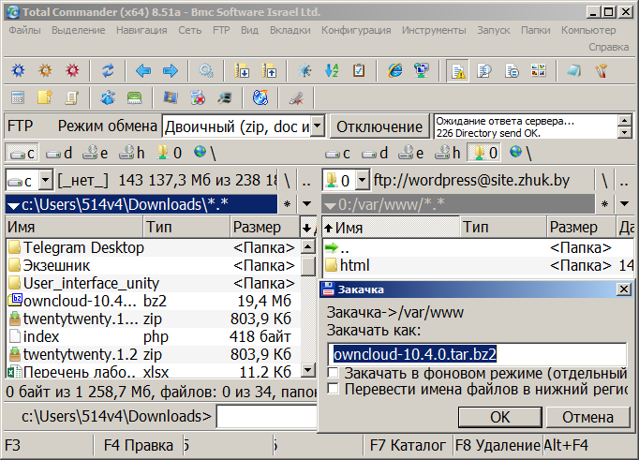
1

Slide 3
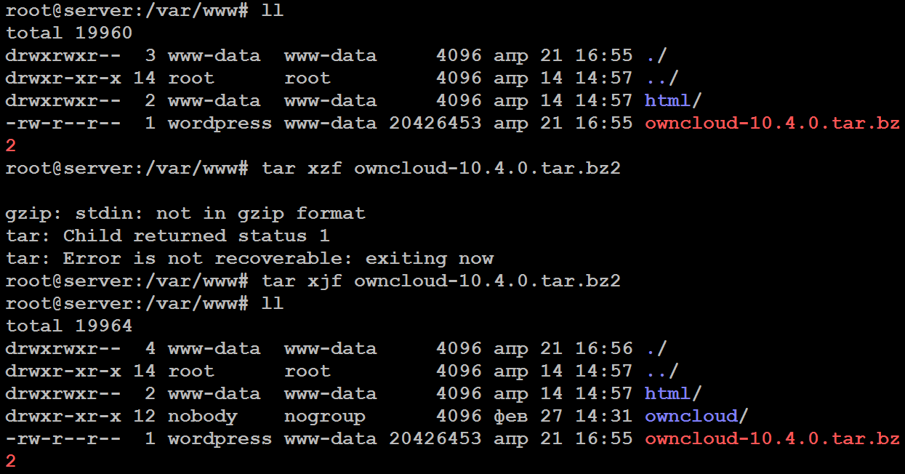

Slide 4
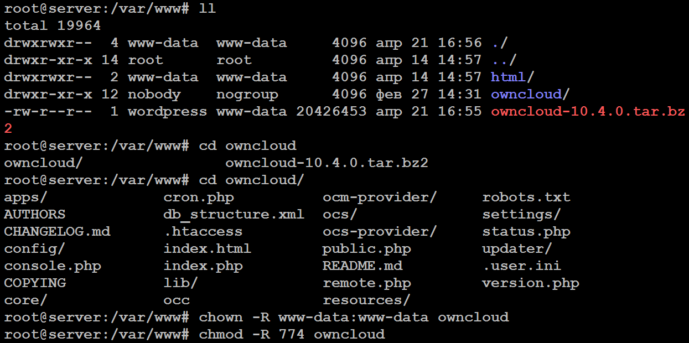

Slide 5

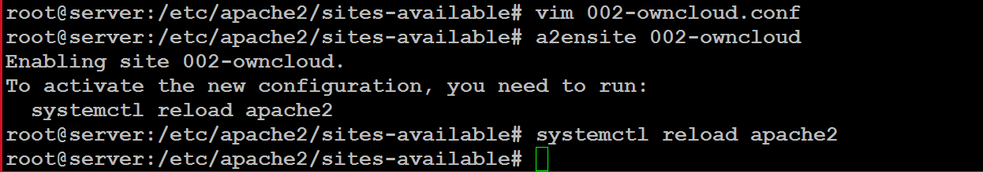

Slide 6
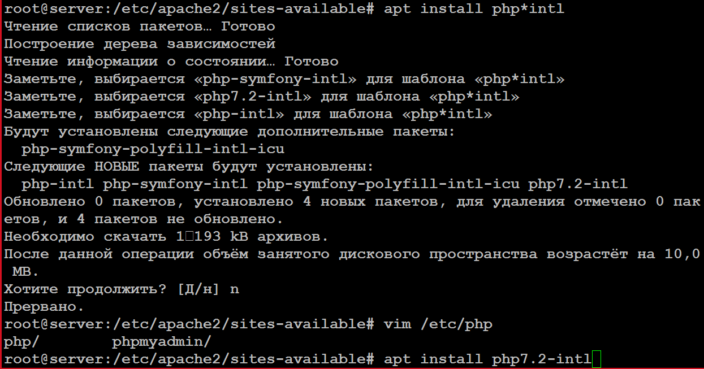

Slide 7
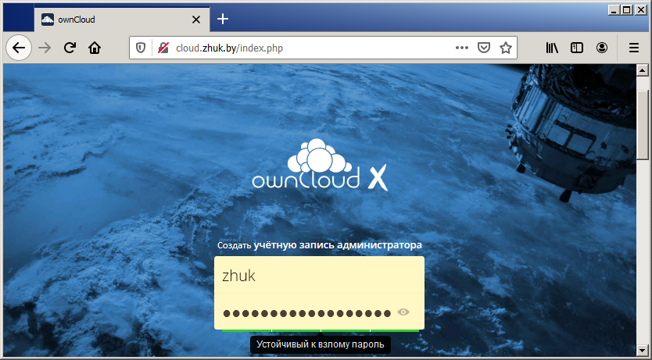

Slide 8
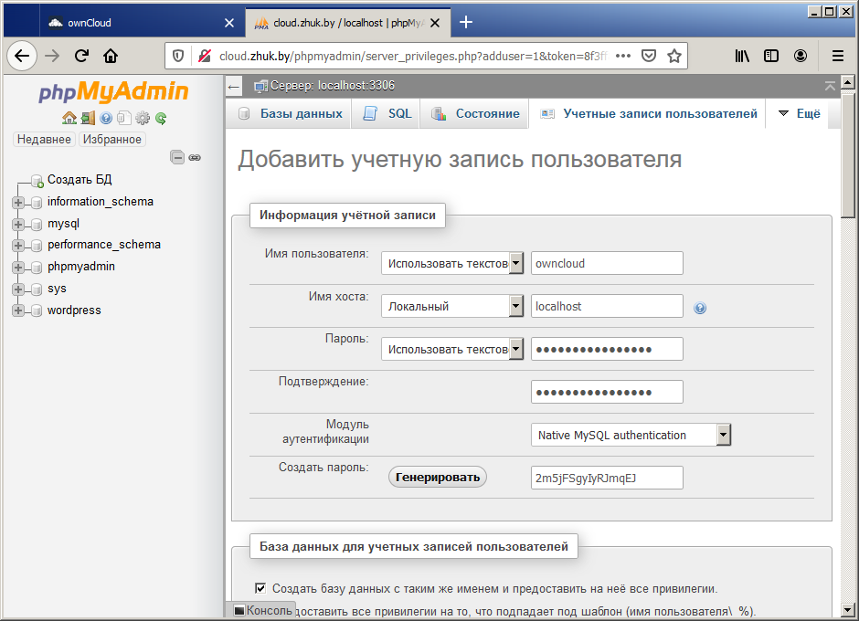

Slide 9
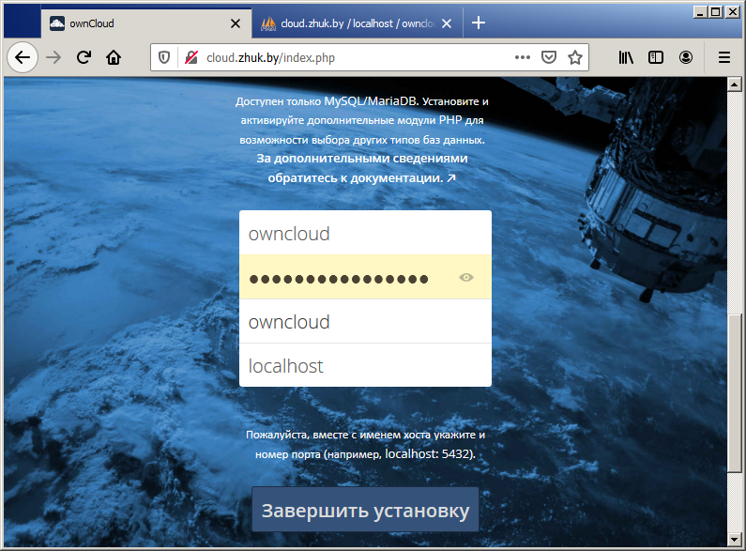

Slide 10
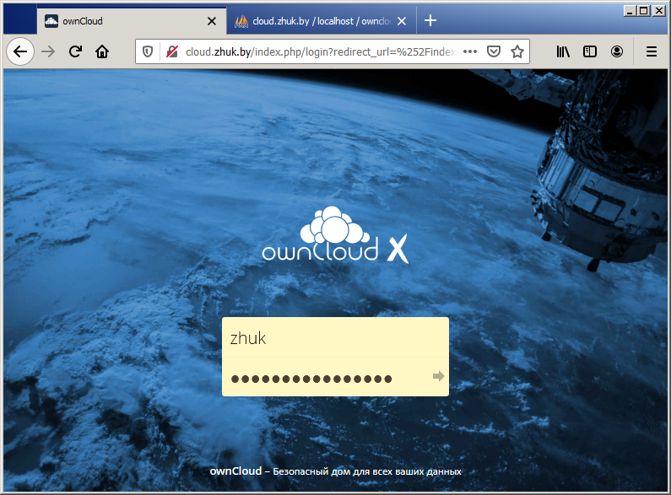

Slide 11
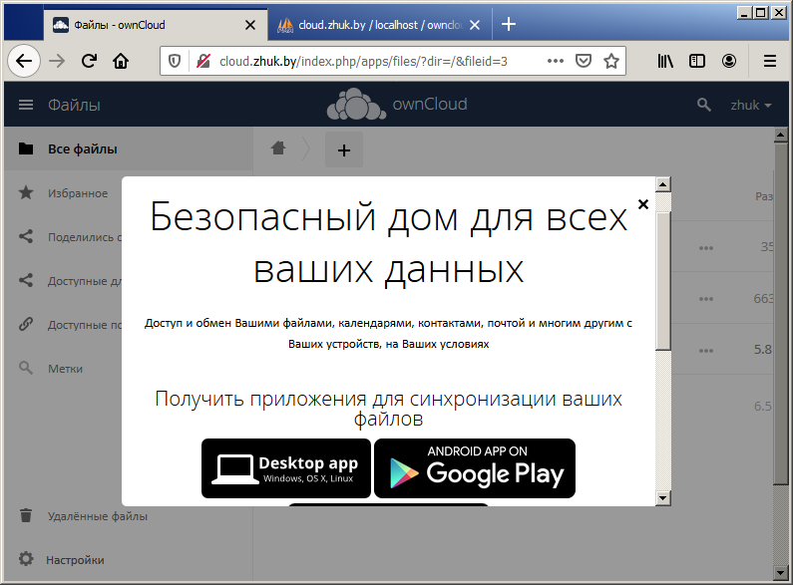
2

Slide 12
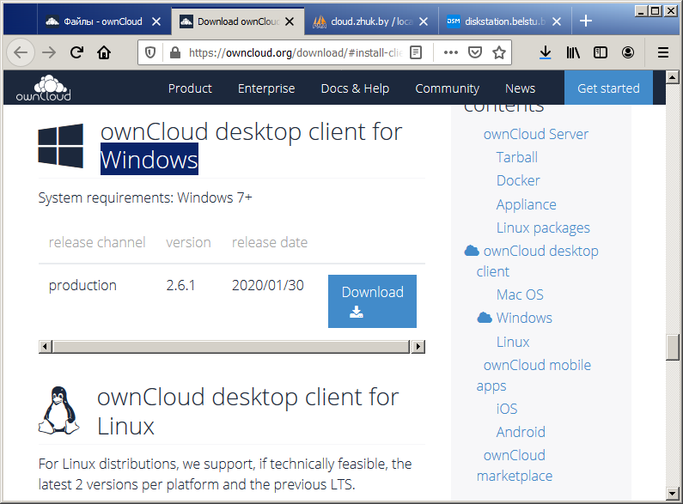

Slide 13
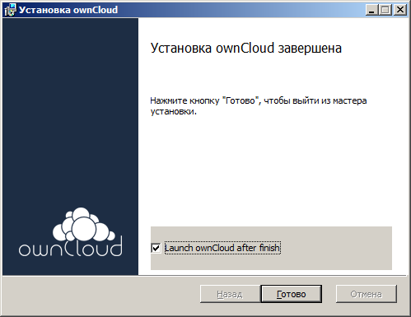

Slide 14
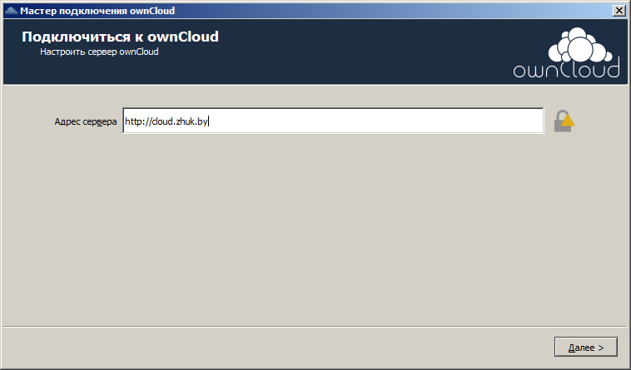

Slide 15
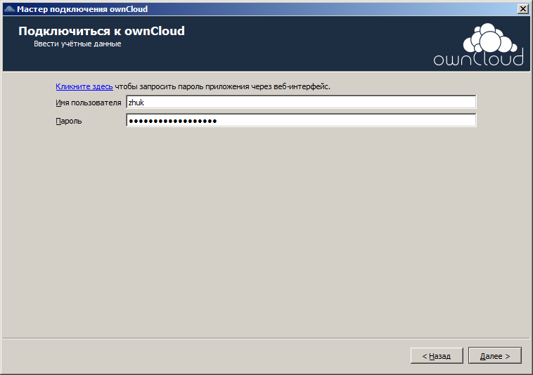

Slide 16
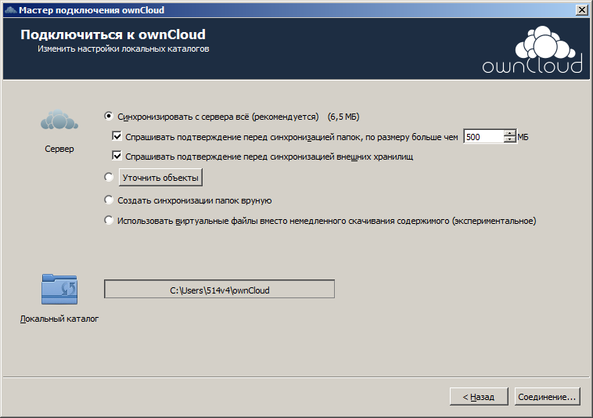

Slide 17
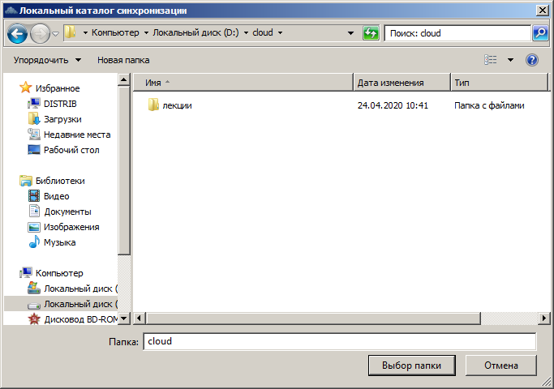

Slide 18
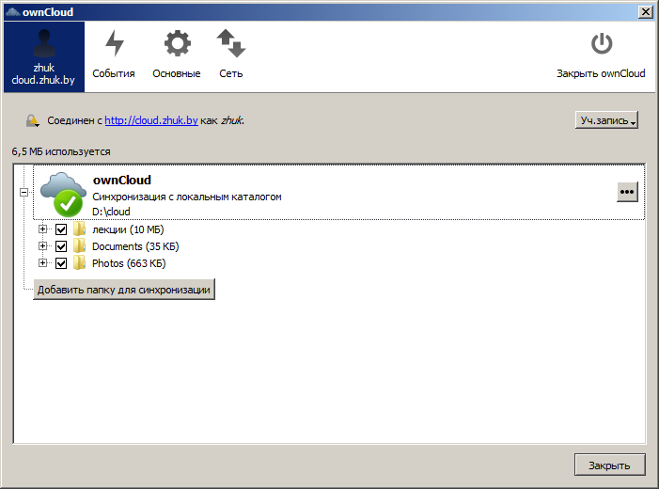

Slide 19
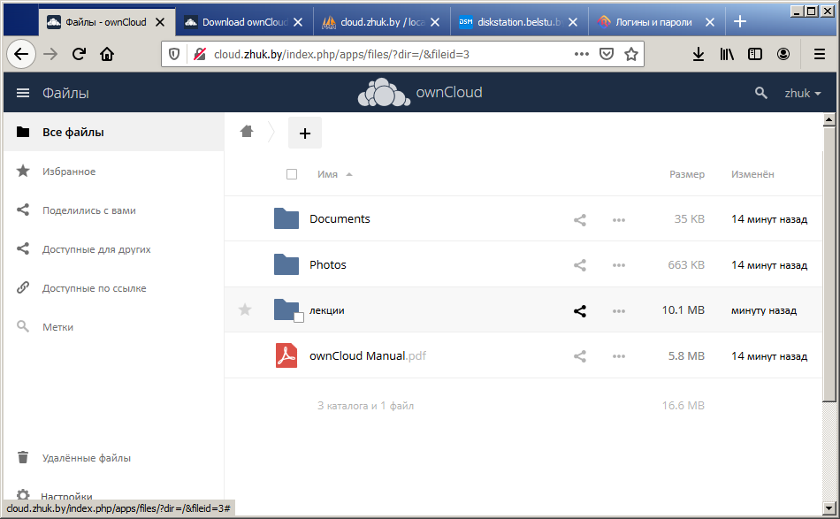
3

Slide 20
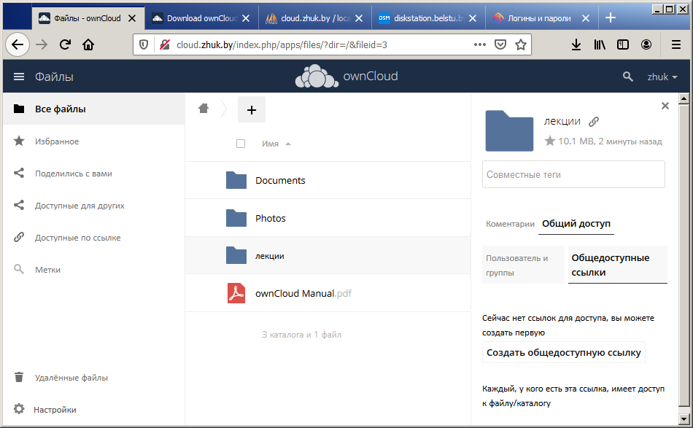

Slide 21
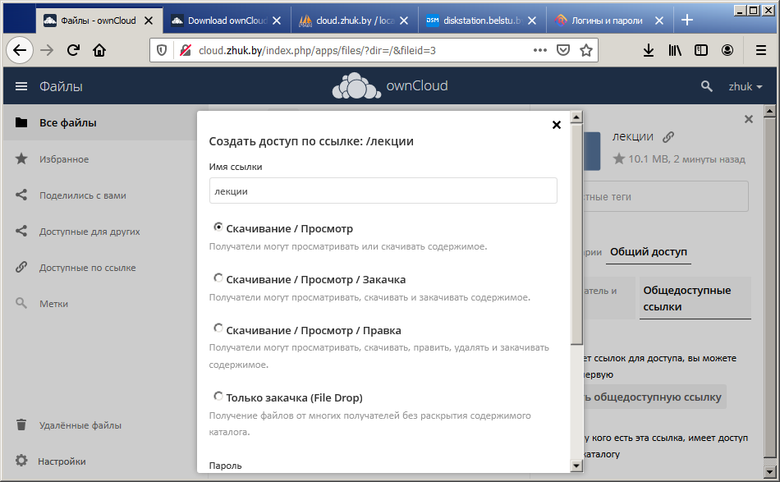

Slide 22
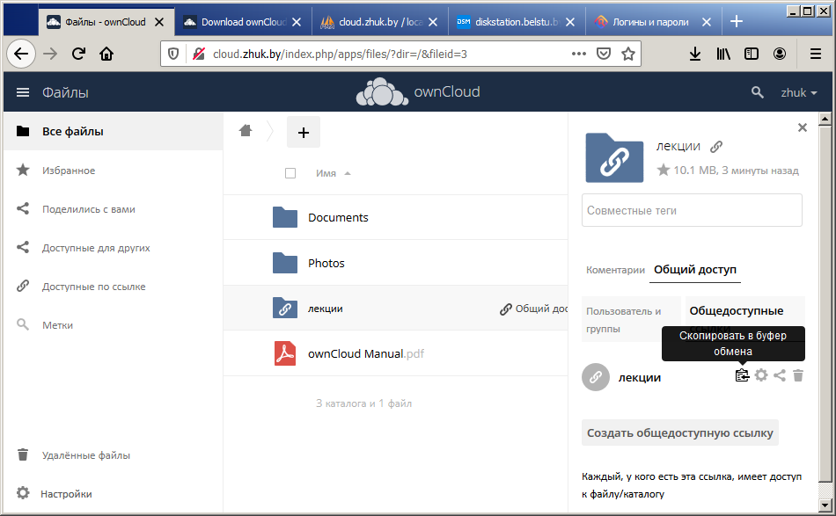

Slide 23
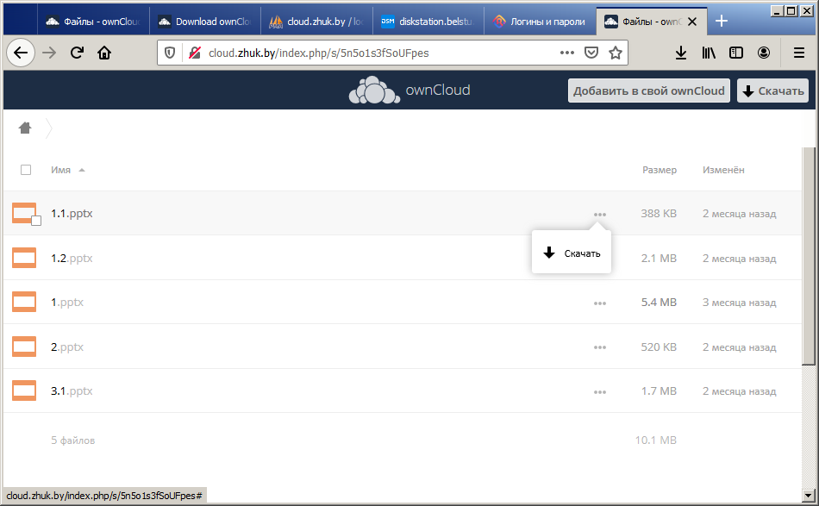

Slide 24
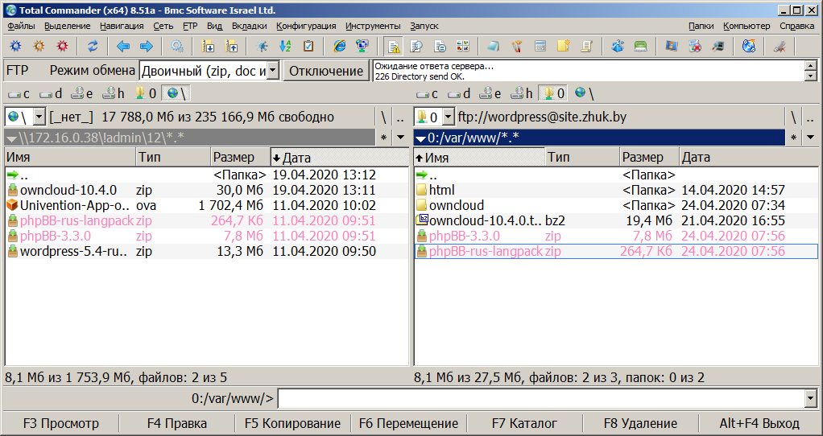
4

Slide 25
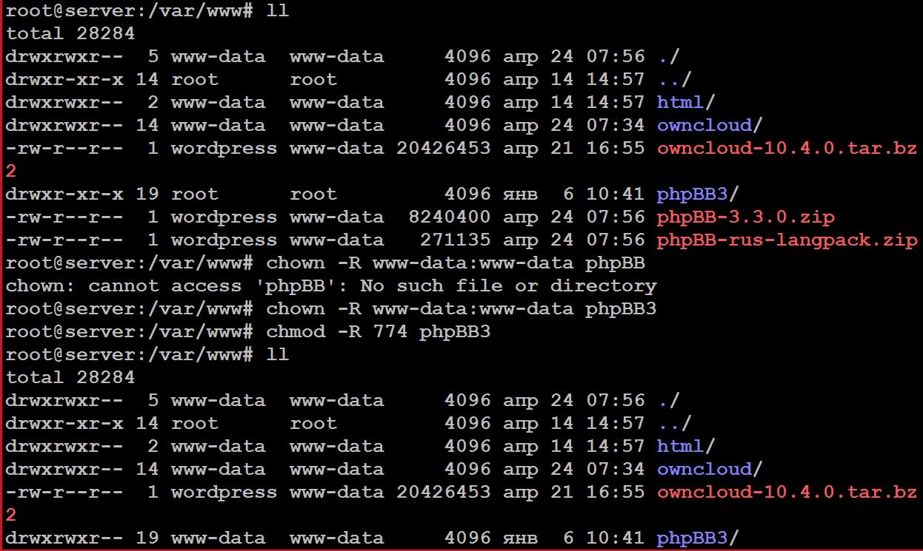

Slide 26
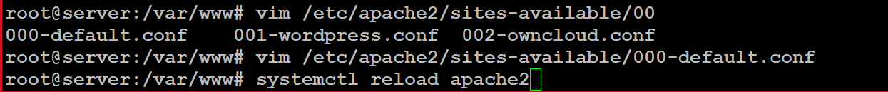


Slide 27
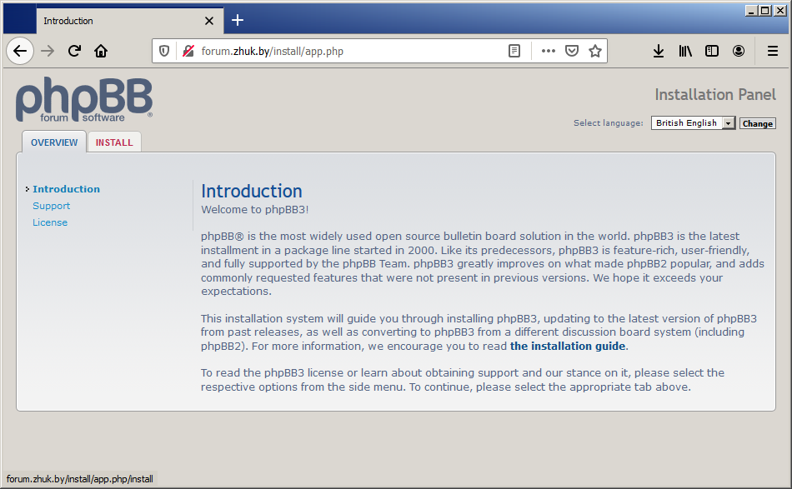

Slide 28
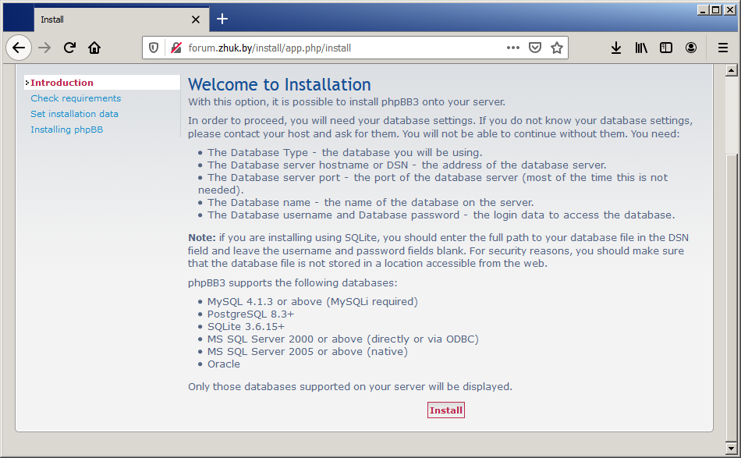

Slide 29
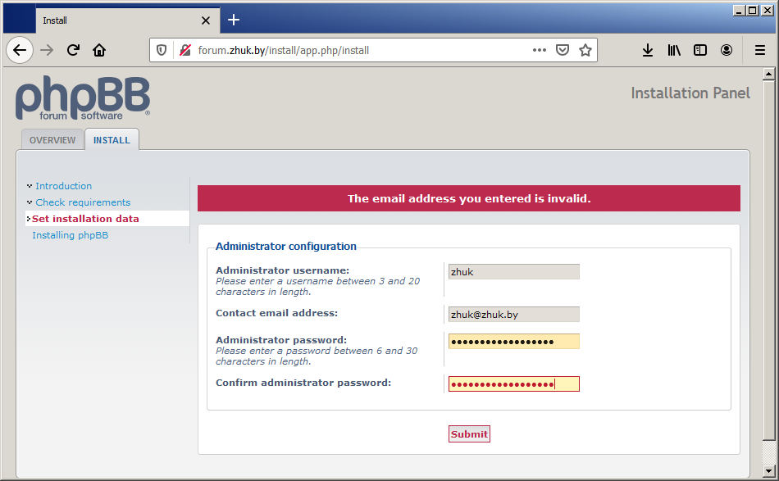

Slide 30
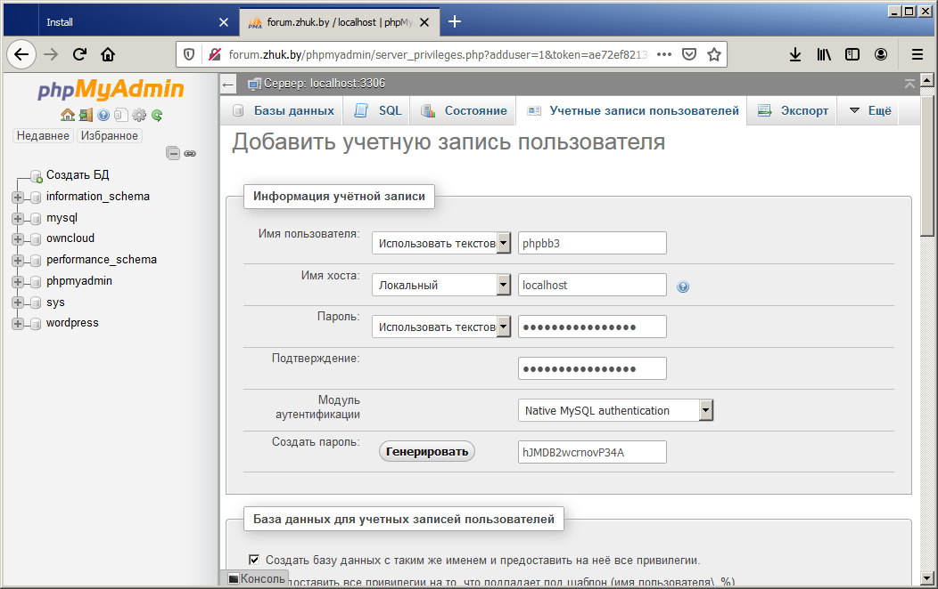

Slide 31
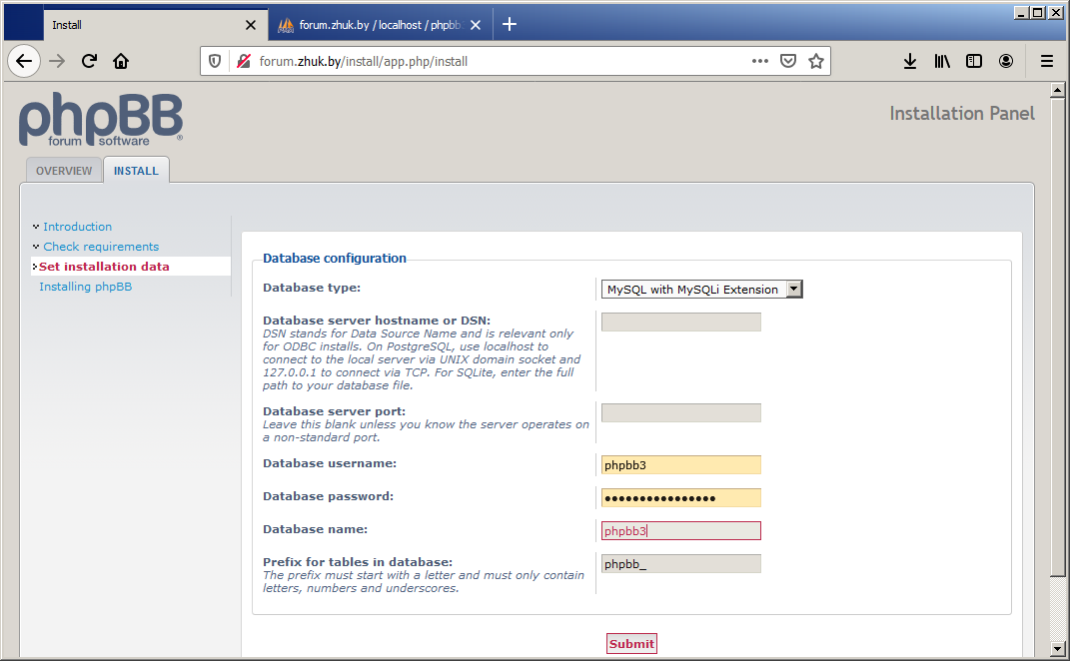

Slide 32
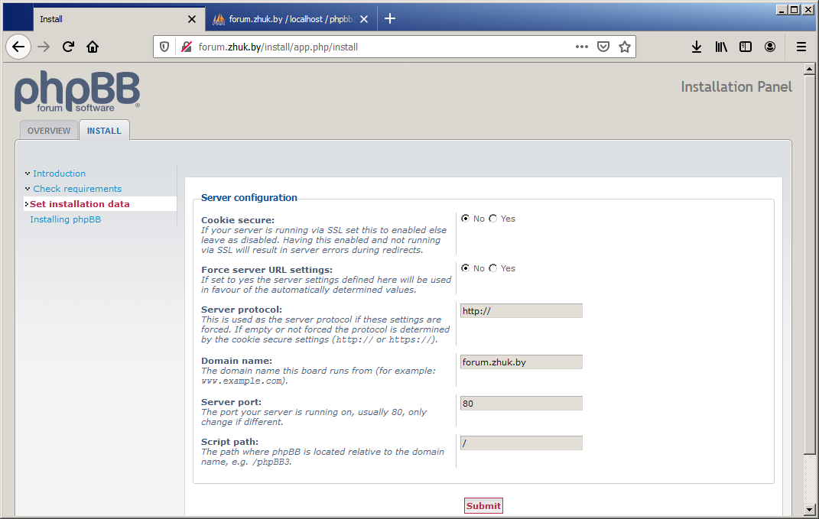

Slide 33
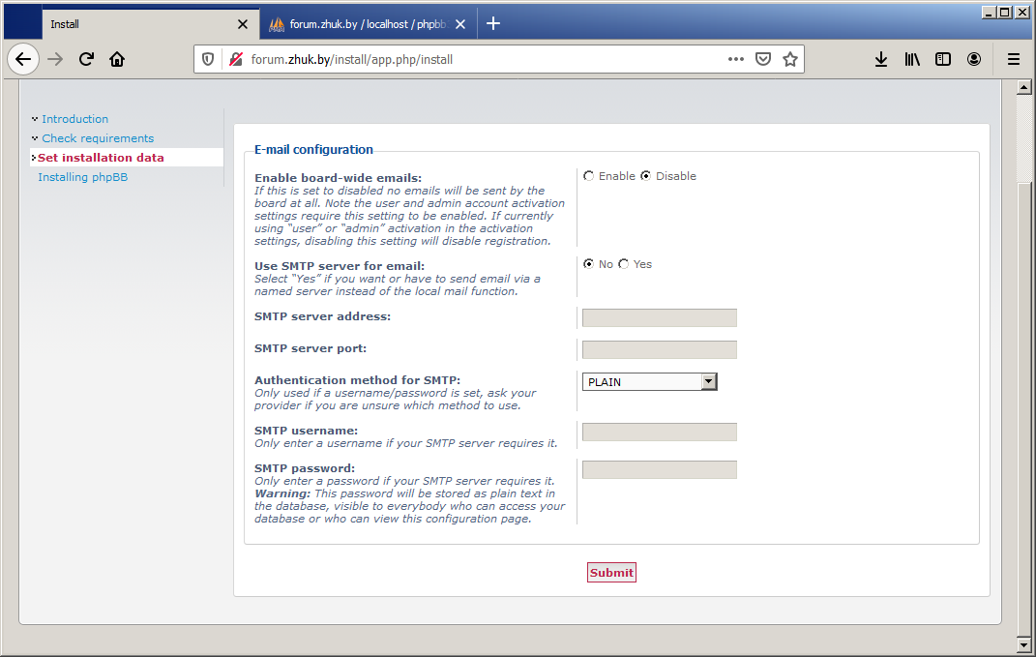

Slide 34
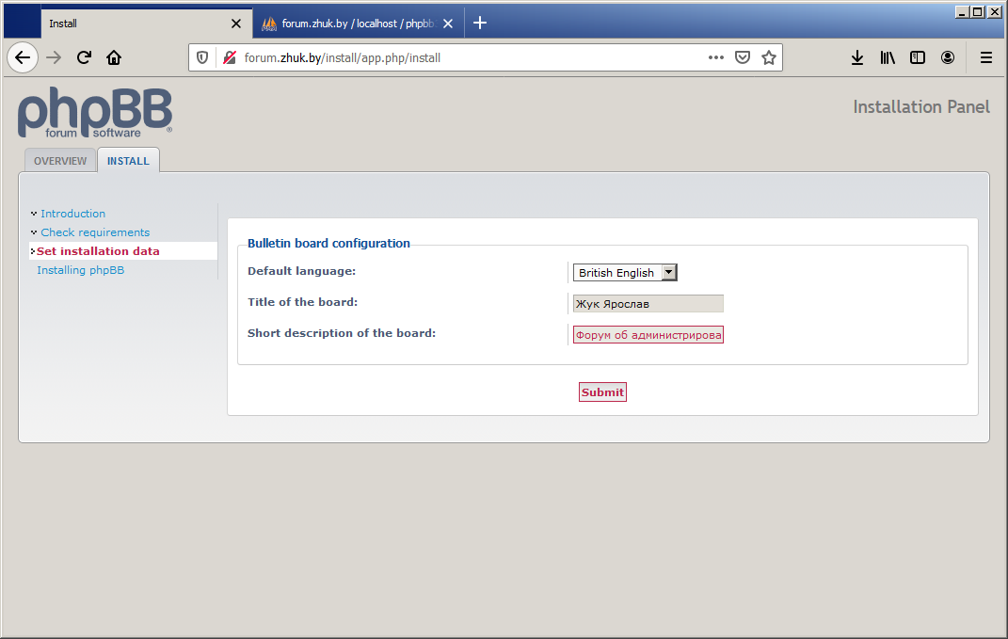

Slide 35
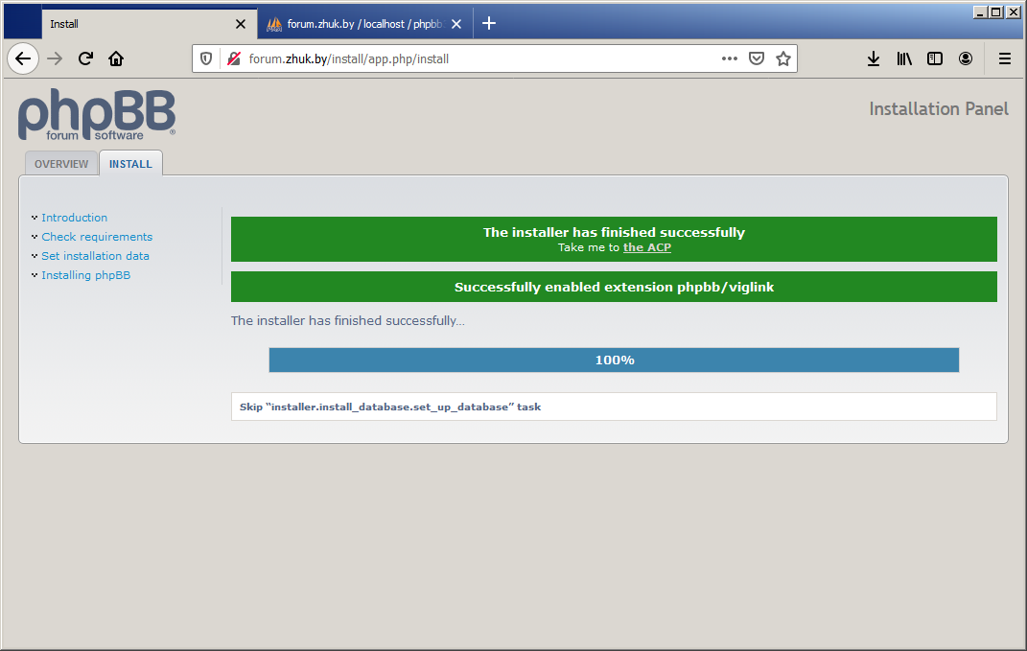

Slide 36
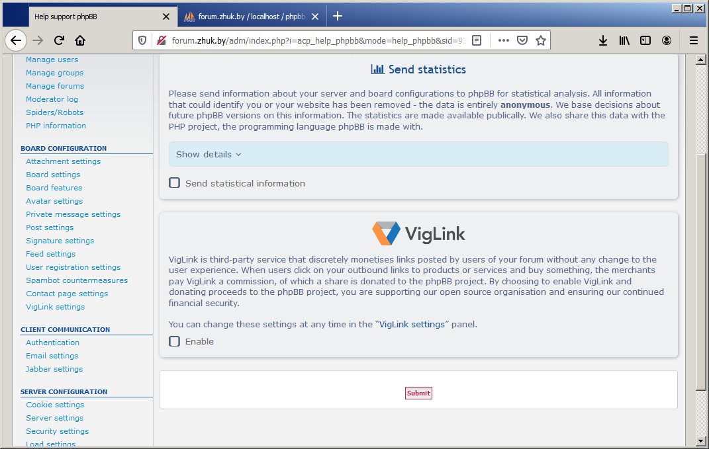

Slide 37
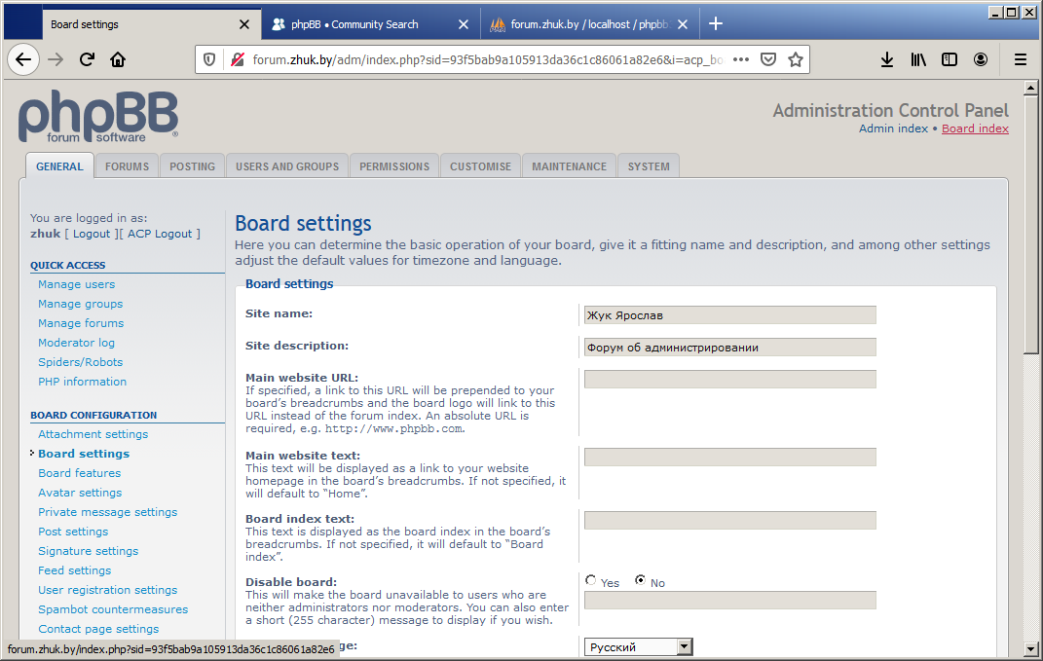

Slide 38
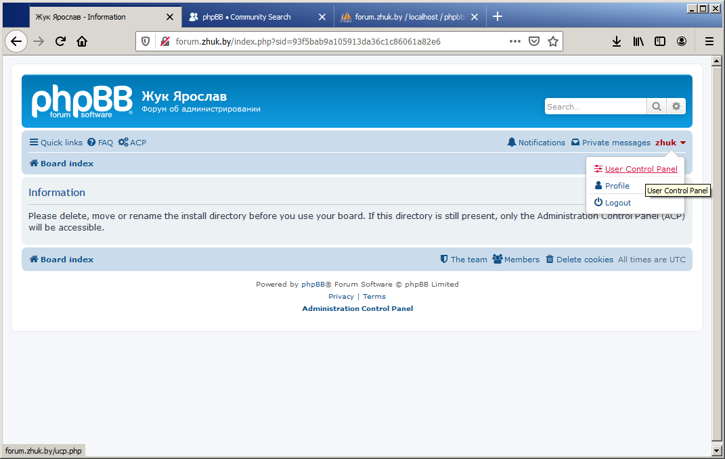

Slide 40
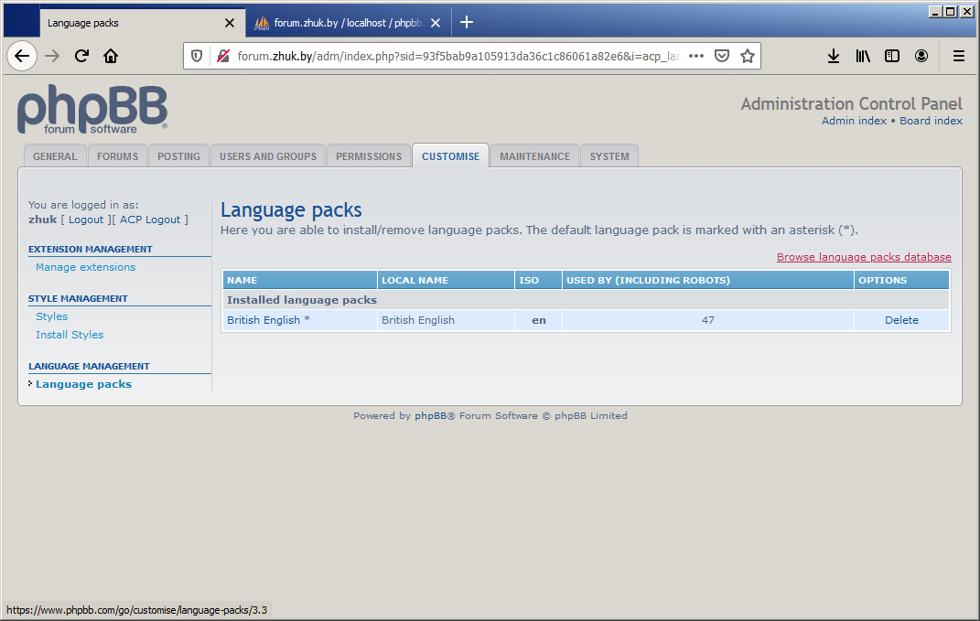
5

Slide 41
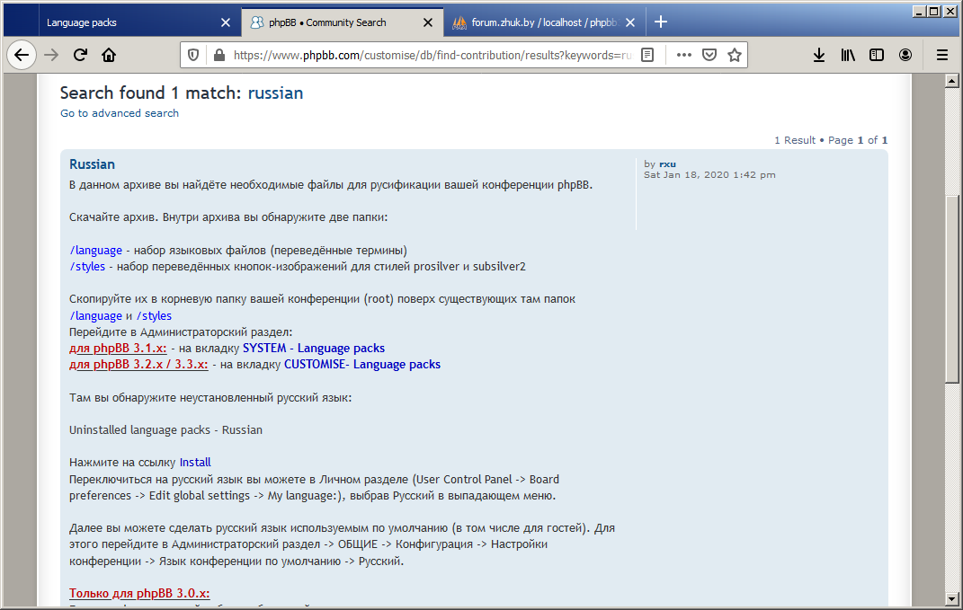

Slide 42
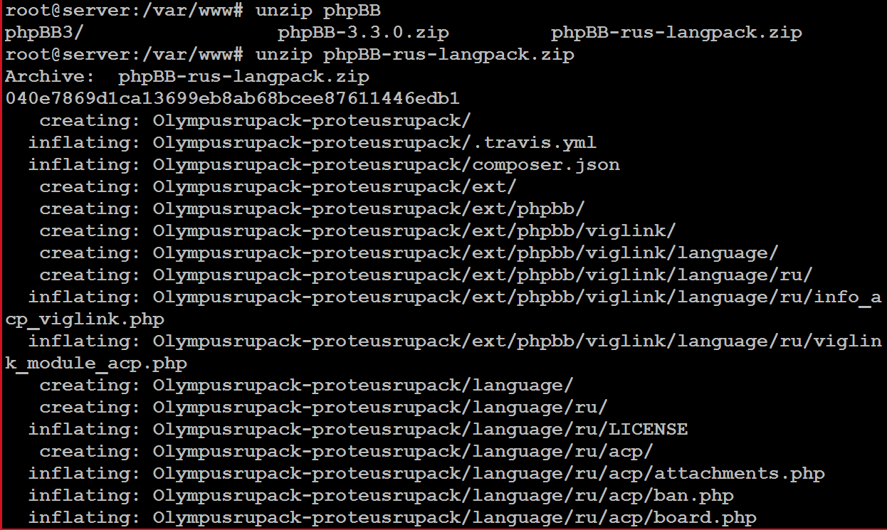

Slide 43


Slide 44
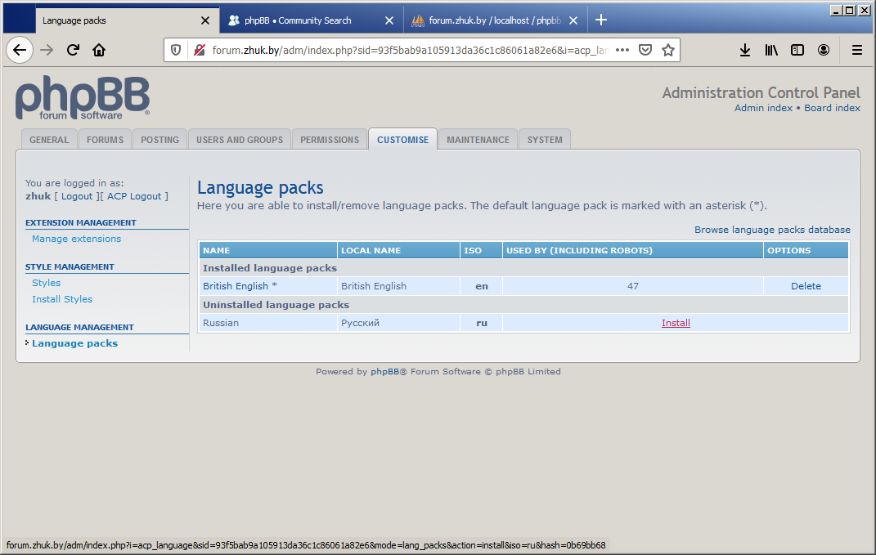

Slide 45
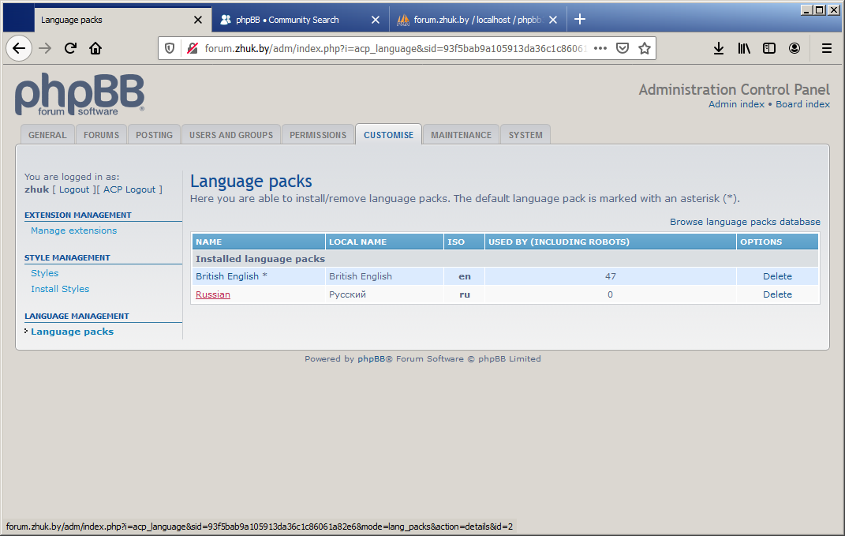

Slide 46
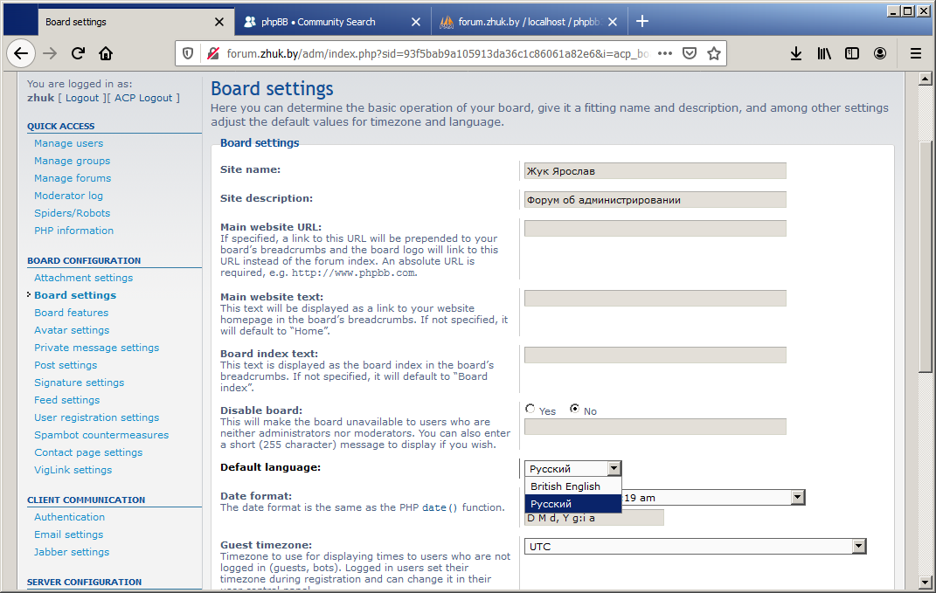

Slide 47
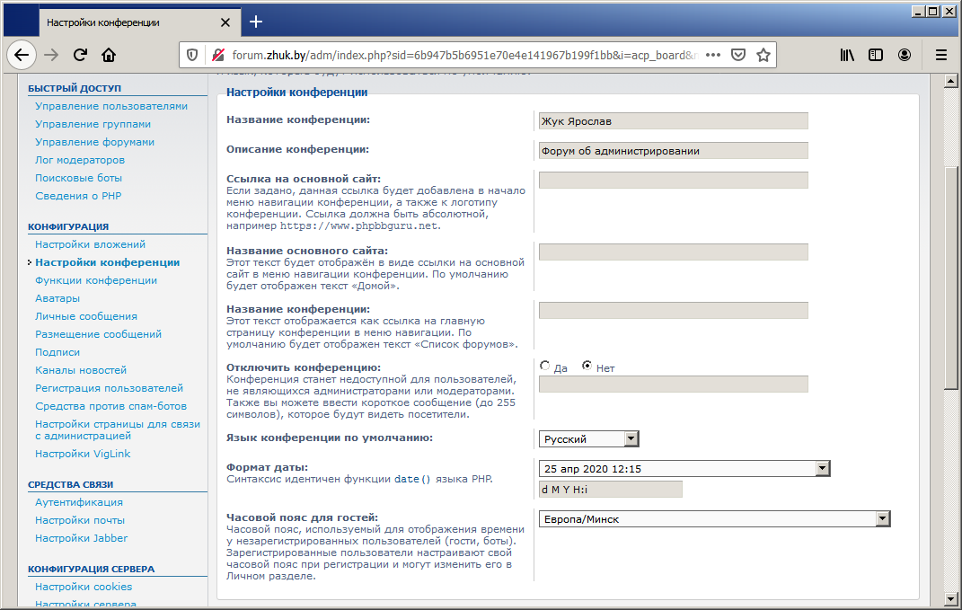

Slide 51
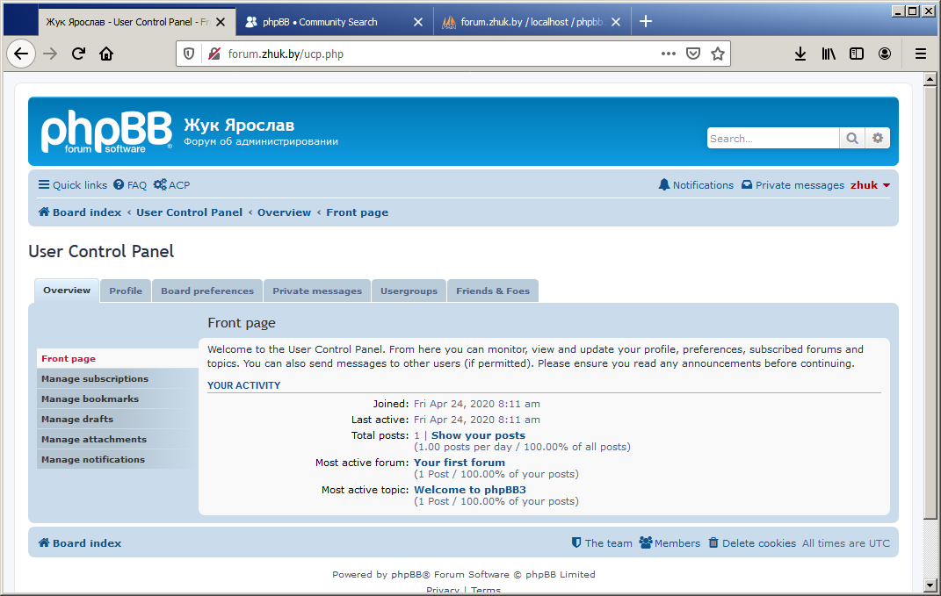

Slide 52
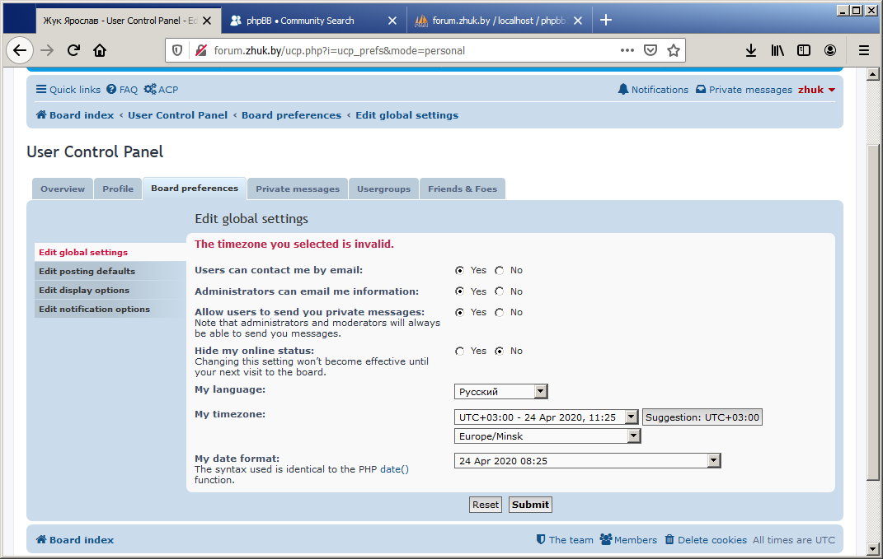

Slide 53
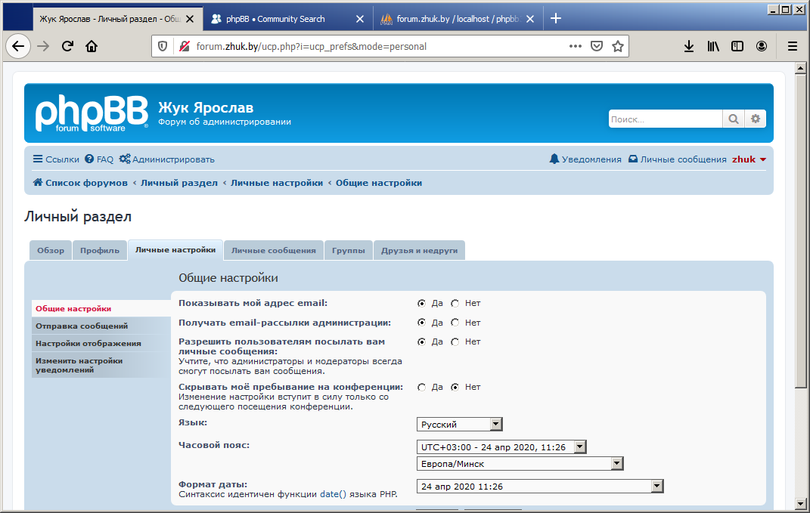

Slide 54
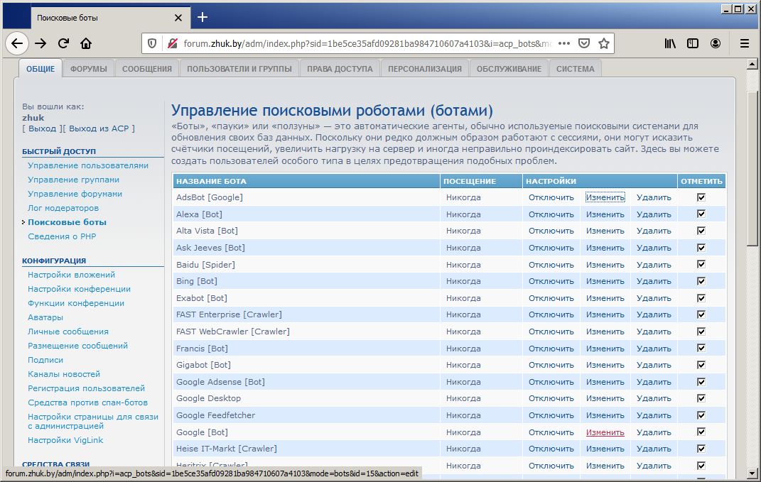

Slide 55
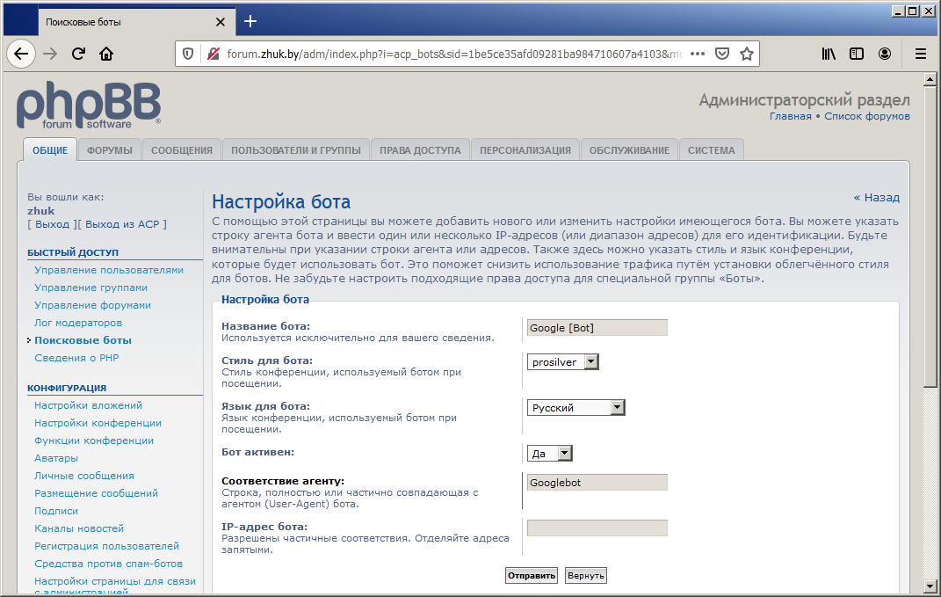

Slide 56
Культура назначается:
конфереции вцелом (для новых пользователей)
пользователю-основателю
ботам

Slide 57
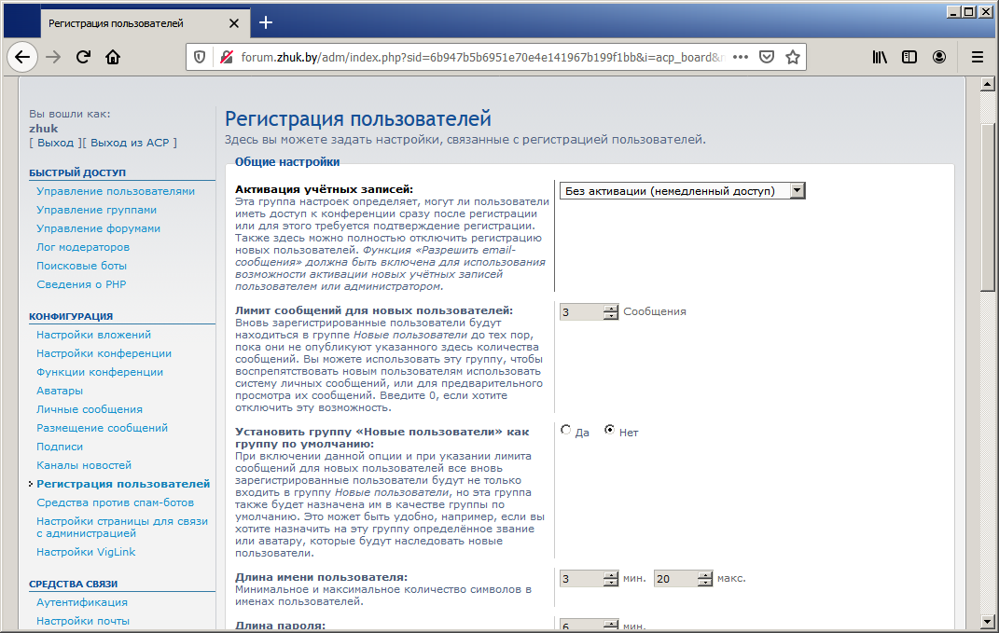
6

Slide 58


Slide 59


Slide 60


Slide 61


Slide 62


Slide 63


Slide 64


Slide 65


Slide 66


Slide 67


Slide 68


Slide 69

7

Slide 70


Slide 71
Структура сайта на движке PhpBB
конференция – сайт вцелом
категории (разделы) форумов
форумы
темы
сообщения

Slide 72


Slide 73


Slide 74


Slide 75


Slide 76

8

Slide 77


Slide 78


Slide 79


Slide 80


Slide 81


Slide 82


Slide 83


Slide 84


Slide 85


Slide 86


Slide 87


Slide 88

9

Slide 89


Slide 90


Slide 91


Slide 92


Slide 93


Slide 94


Slide 95


Slide 96
Иерархия прав
Пользователь
Группа
Роли
Форумные роли
Действия на конференции вцелом
Действия в конкретном форуме

Slide 97

10

Slide 98


Slide 99


Slide 100


Slide 101


Slide 102


Slide 103


Slide 104


